Slide 1

2025.06
김민준, 김민성, 여금비, 최영환
교수님과 두근두근 60일 프로젝트
객체지향 프로그램 개발 보고서

Slide 2


1. 서론
4. 주요 기능 설명
- 게임 개요
- 주요 스탯 소개
- 엔딩 결정 방식
- 사용자 입력 처리
- 텍스트 기반 스토리 출력
- 상태 변화 및 관리
2. 시스템 구조 및 모듈
5. 기술적 구현 세부사항
- 프롤로그
- FileIO 유틸리티
- 상태 및 통계 관리
- 콘솔 인코딩 및 출력
- 상태 관리 (Stats)
- 파일 입출력 유틸리티
3. 주요 헤더파일 설명
6. 테스트 및 결과
- prolog.h
- FileIO 관련 헤더
- stats.h / stats.cpp
- 테스트 시나리오 개요
- 주요 단계 설명
- 결과 확인 과정

Slide 3
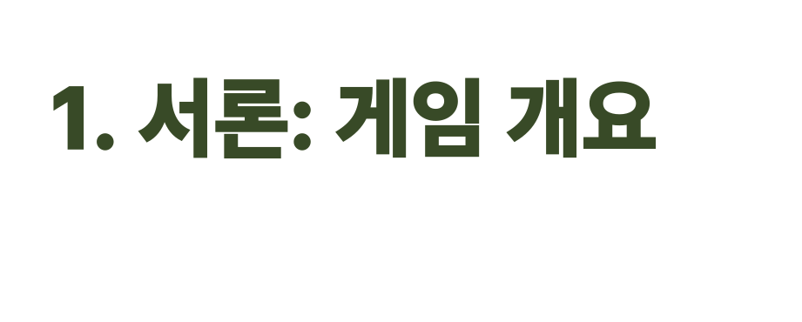
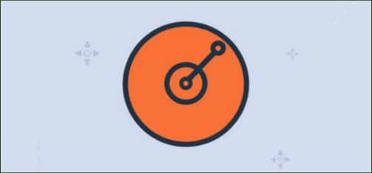


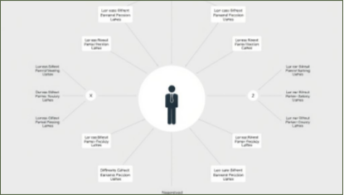

게임의 핵심 목표
주요 스탯
게임 진행 기간
엔딩 결정 방식
프로젝트 진행도 향상
전략적 일과선택
효율적인 스탯 분배
최종 진행도에 따른 엔딩
돈 : 알바 및 복권을 통한 획득
진행도 : 과제하기를 통한 획득
협력도 : 놀러가기, 간식을 통한 획득
체력 : 쉬기 및 에너지 드링크를 통한 획득
60일간 게임진행
오전/오후 일정 선택
일일 결과 확인 및 스탯 분석
실행 일과에 따른 스토리
60일 후 최종 진행도 평가
진행도에 따른 엔딩
다양한 엔딩 방식 (A+ ~ F)
아스키 아트를 통한 시각적 재미

Slide 4
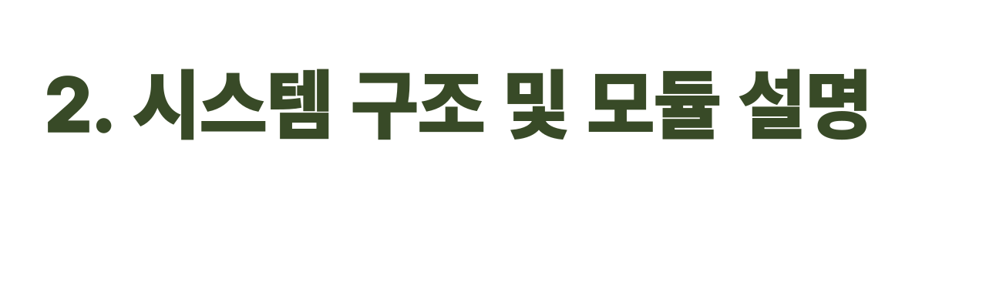


게임의 전체적인 시스템은 크게 3가지로 이루어져 있습니다. I0 헤더(스토리 출력), 스탯 , 메인 게임으로 이루어져 있습니다. 각 시스템은 독립적으로 존재하며, 서로 연계되어 전체 게임 시스템을 구성합니다.
시스템의 핵심 모듈로는 프롤로그, FileIO 유틸리티, 상태 및 통계 관리, 그리고 시각화 및 메인 실행 흐름이 있습니다. 각 모듈은 독립적으로 작동하면서도 상호 연계되어 전체 게임 시스템을 구성합니다. 이를 통해 사용자에게 일관된 게임 경험을 제공합니다.
메인게임
스탯관리
I0 헤더
- 사용자 이름 입력 기능
- 게임 스토리 도입부 출력
- system("cls")로 화면 초기화
상점 기능
오전/오후일과 선택 기능
스탯에 따른 일과 여부 판단
- 텍스트 파일 입출력 처리
- 도트 아트 출력
- . 단위로 텍스트를 분리 후 출력

Slide 5
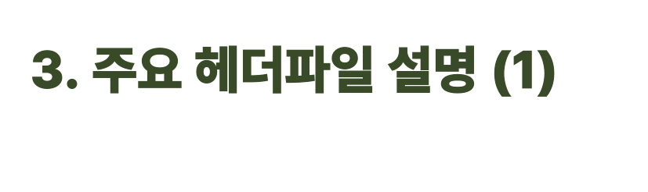

prolog.h
stats.h / stats.cpp
- 사용자 이름 입력 기능 구현
- 도입부 스토리 텍스트 파일 출력
- 사용자 상태 추적 및 업데이트
- 전역 변수로 health, progress, money, teamwork 관리
FileIO.h / ProimagIO.h / Event_imag_IO.h
GameController.h 및 store.h
- 텍스트 파일 입출력 유틸리티 정의
- 교수님 표정, 이벤트 발생 시 출력되는 아스키 아트 이미지 출력 기능
- GameController.h: 게임의 주요 기능 관리
- store.h: 상점 기능 구현
- 아이템 구매 및 스탯 변화 연동
next_day.h
- 일일 결과 시각화 담당
- 활동 결과 및 상태 변화 출력

Slide 6
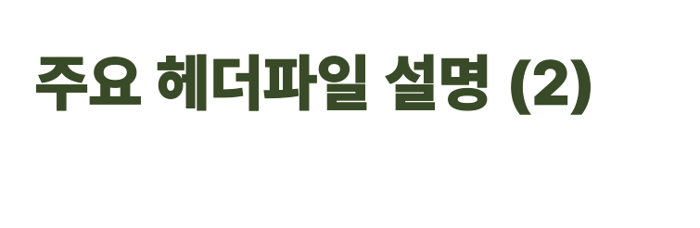

visual_main.h
기타 헤더파일
Start_Up.h
- 시작 화면 출력
- ASCII 아트 사용
- 게임 분위기 조성
- 초기 몰입도 향상
- 프로그램 시작점
- 메인 루프 진입 전 준비 단계 역할
- 일정 선택 UI 제공
- 현재 상태 시각화
- 오전/오후 계획 설정
- 각각 고유 기능
- 게임 진행 보조
- 사용자 경험 향상
헤더파일 상호작용
ending_image.h
- 모듈화된 구조
- 기능별 분리
- 코드 재사용성
- 유지보수 용이
- 확장성 제공
- 개발 효율성
- 디버깅 편의성
- 협업 용이성
- 엔딩 아스키아트 출력
- UTF-8 형식 사용
- 게임 결과 시각화

Slide 7
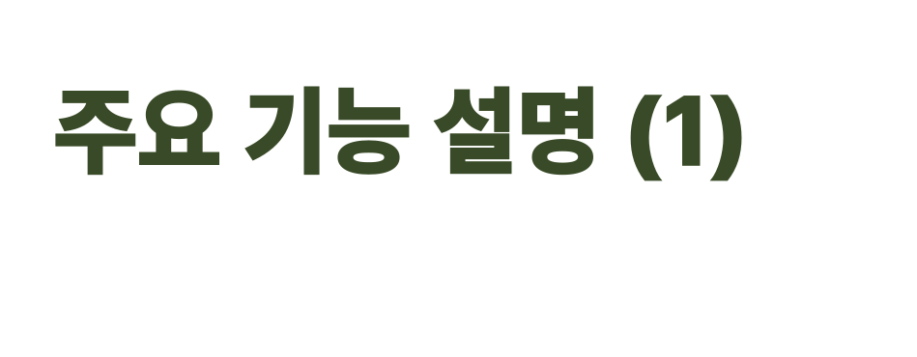
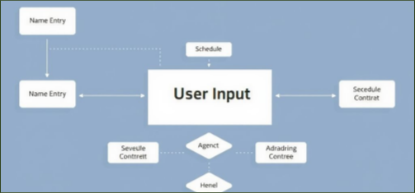
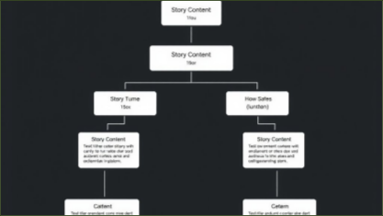

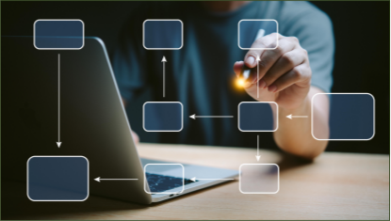
사용자 입력 처리
텍스트 파일 기반 스토리 출력
일정 선택 및 변환
게임 진행 흐름
- 이름 입력 (prolog)
- 일정 선택 (visual_main)
- 키 입력 (_getch())
- 문자열 입력 (getline())
- 입력 유효성 검사
- FileIO 활용
- 외부 텍스트 파일 읽기
- 줄/문장 단위 출력
- 프롤로그 스토리 구성
- 숫자로 일정 선택
- getPlan() 함수 사용
- 텍스트로 일정 변환
- convertPlan() 함수
- 프롤로그 → 메인 루프
- 일과 선택 → 결과 출력
- 상태 업데이트 → 다음 날
- 60일 후 엔딩 결정

Slide 8
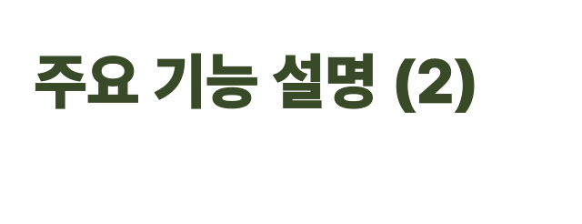
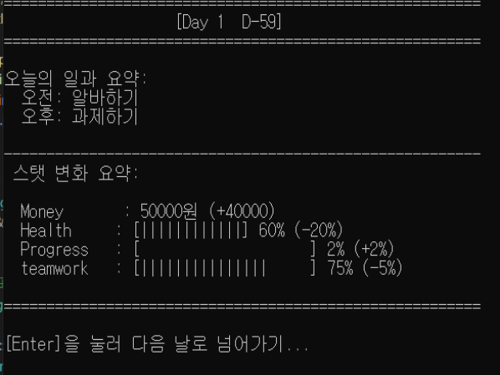
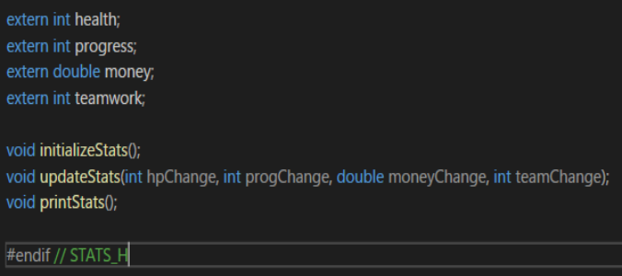
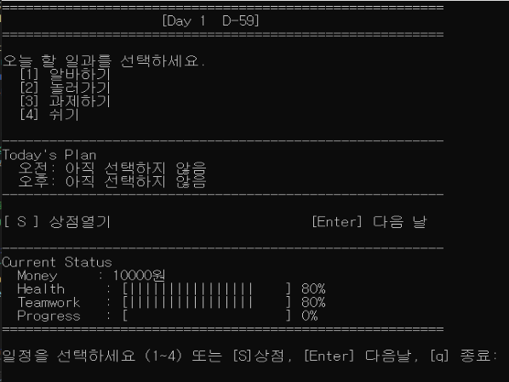
상태 변화 및 관리
- stats 모듈에서 전역 변수 관리(좌 상단 이미지)
- initializeStats()로 초기화
- updateStats()로 변화 적용
- 범위 제한 처리 (0~100)
하루 결과 리포트
- next_day 클래스 사용
- 일정, 상태 변화 출력(우 상단 이미지)
- D-Day 정보 포함
콘솔 기반 UI 구성
- visual_main 클래스 활용
- 날짜, 일정, 상태등을 네모난 UI에 표시(우 하단 이미지)
- system("cls")로 화면 전환

Slide 9


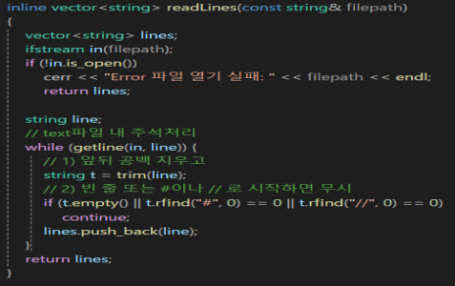
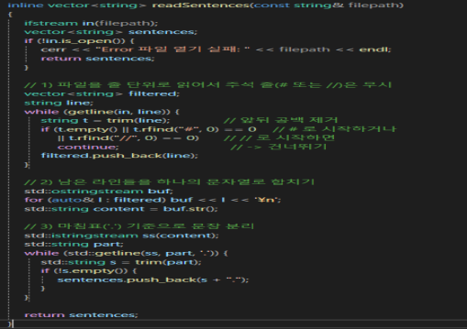
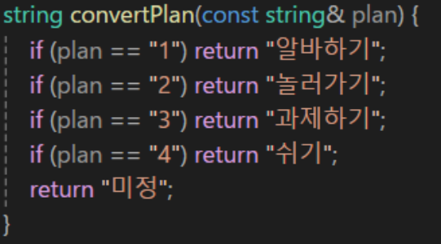
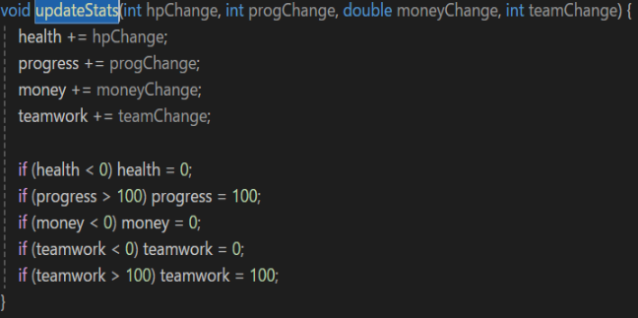
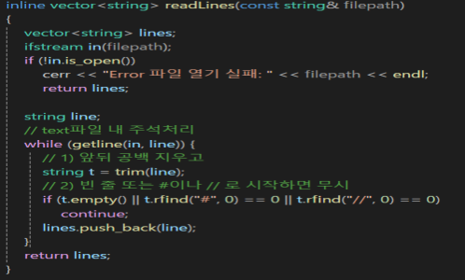

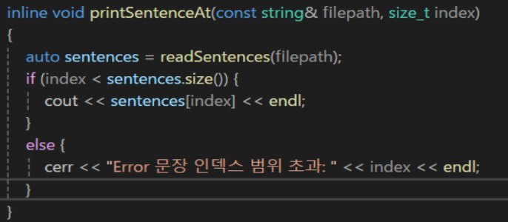
파일 입출력 유틸리티
일정 선택 및 변환
- readLines(): 텍스트 파일 줄 단위 읽기, 주석 제거
- readSentences(): 텍스트 문장 분리
- printFile(), printSentenceAt(): 텍스트 출력
- 숫자(1~4)로 일정 입력 받음
- getPlan()과 convertPlan()으로 텍스트 변환
- updateStats()로 이벤트에 따른 스탯 변화 반영

Slide 10






- 게임 시작
- 사용자 이름 입력
- 프롤로그 확인
- 메인 화면 진입
- 일과 선택
- 선택한 일과 스토리 출력
- 상태 변화 적용
- 다음 날로 진행
- 상점 이용
- 이벤트 발생
- 일일 통계 확인
- 전체 진행도 확인
- 0~60일에 20일 마다 진행도에
따라 다른 스토리 출력
-최종 결과 분석 후
다음날 행동 선택

